Slide 1
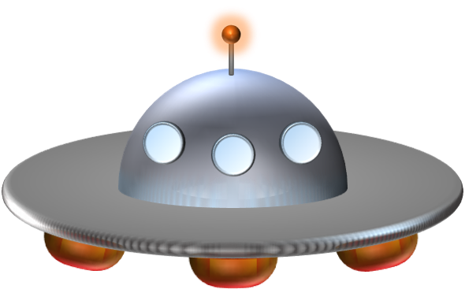
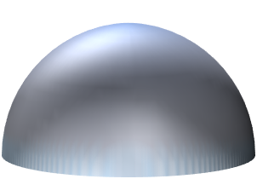
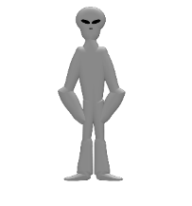
А
Б
В
Г
Д
Е
Ё
Ж
Е
Ж
З
З
И
Й
К
Л
М
Л
Н
О
П
Р
С
Т
У
Ф
Х
Ц
Ч
Ш
Щ
Ъ
Ы
Ь
Э
Ю
Я
Далее
Ж
Е
З
Л
Notes:
Напишите ответ здесь

Slide 2
А
Б
В
Г
А
Д
Г
Д
Е
Ё
Ж
З
И
Й
К
Л
М
Н
О
П
Р
С
О
Р
Т
У
Ф
Х
Ц
Ч
Ш
Щ
Ъ
Ы
Ь
Э
Ю
Я
Далее
Д
О
Р
О
Г
А
Notes:
Напишите ответ здесь

Slide 3
А
А
Б
В
Г
Б
Д
Е
Ё
Ж
З
И
Е
З
Й
К
Л
М
Н
О
П
Р
С
Р
Т
У
Ф
Х
Ц
Ч
Ш
Щ
Ъ
Ы
Ь
Э
Ю
Я
Далее
З
Е
Б
Р
А
Notes:
Напишите ответ здесь

Slide 4
А
Б
В
Г
А
Д
Е
Ё
Ж
З
И
И
Й
К
Л
Л
М
Н
О
П
Р
С
Т
У
Ц
У
Ф
Х
Ц
Ч
Ш
Щ
Ъ
Ы
Ь
Э
Ю
Я
Далее
У
Л
И
Ц
А
Notes:
Напишите ответ здесь

